Slide 1
Primus Smart Software

Slide 2
Primus Smart Software for Apartment
1. ระบบบริหารห้องพัก
2. ระบบจัดการบัญชี
3. ระบบอ่านค่ามิเตอร์ไฟฟ้า และ มิเตอร์น้ำ

Slide 3
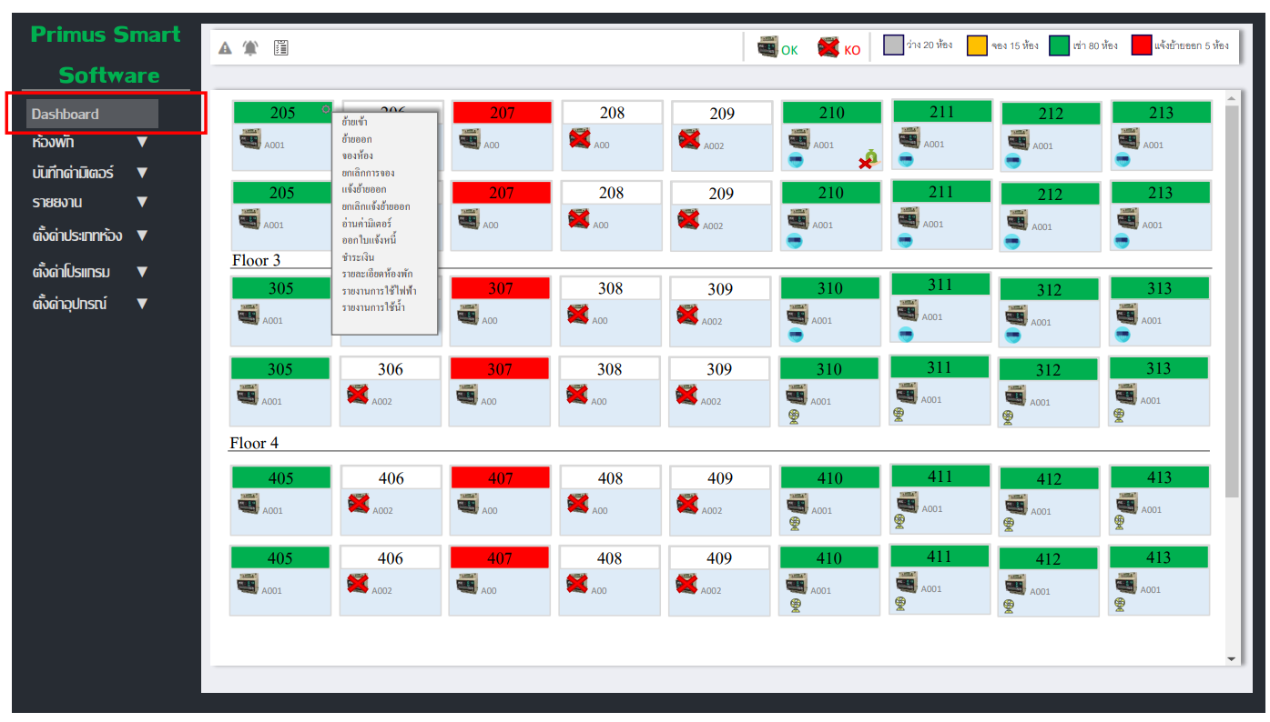
ภาพรวม Software

Slide 4



ระบบบริหารห้องพัก
การจองห้องและย้ายเข้าพัก
จองห้องพัก
หลักฐานใบจอง
ย้ายเข้า
ออกใบสัญญาเช่า

Slide 5
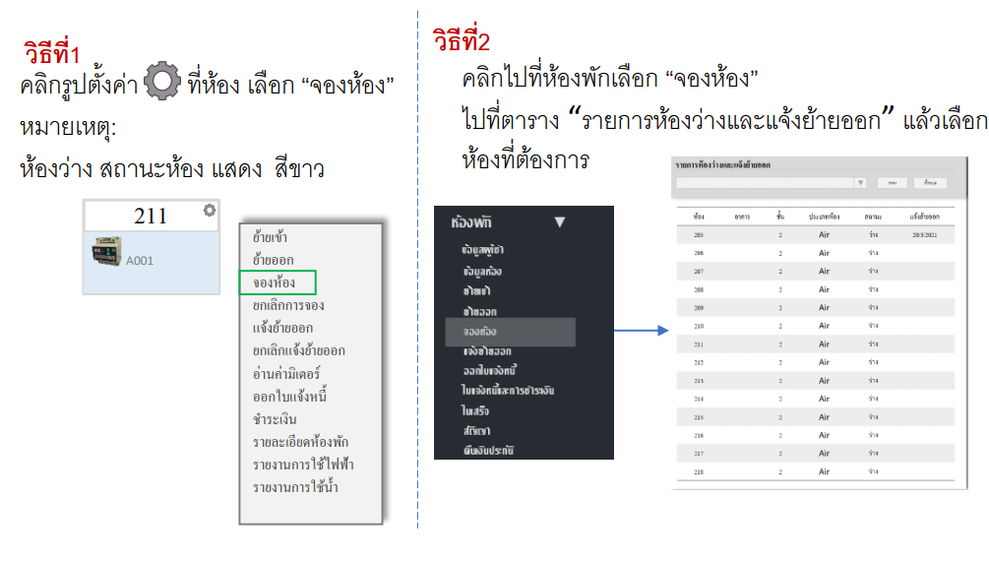
ระบบบริหารห้องพัก
การเข้าระบบจองห้อง

Slide 6
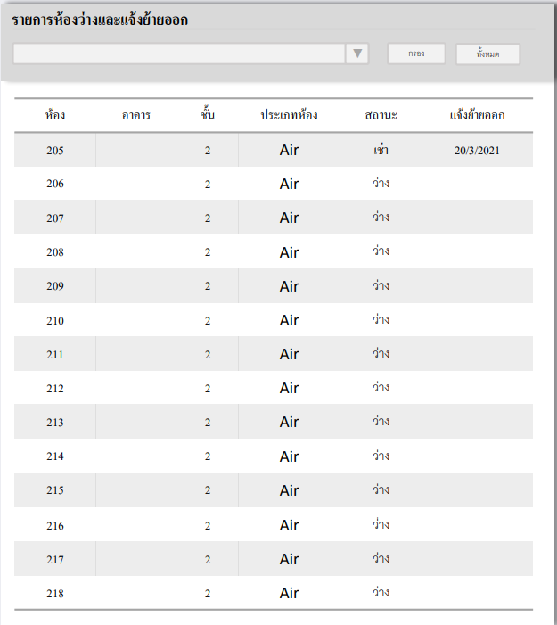
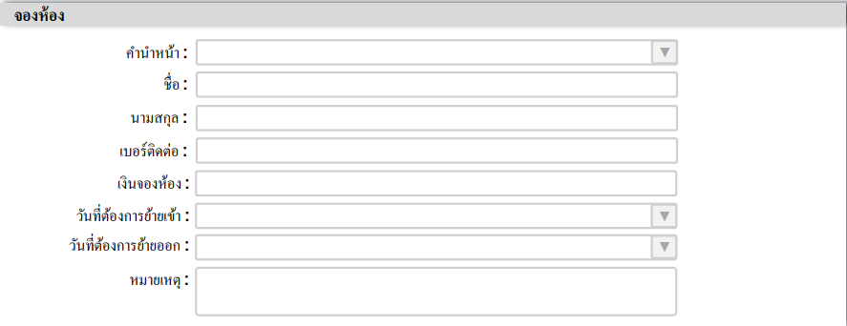
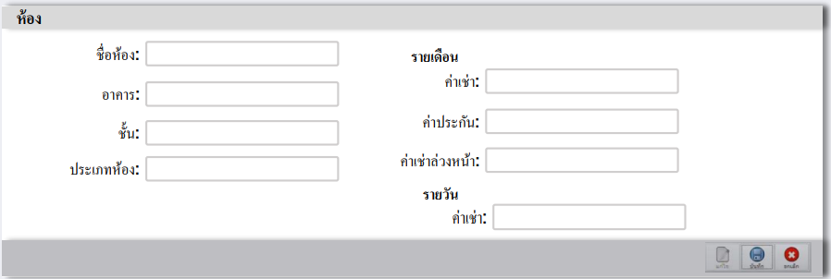
ระบบบริหารห้องพัก (จองห้อง)
1 ค้นหาห้องว่าง
2 บันทึกข้อมูลผู้จอง
Click เลือก
ข้อมูลห้องเช้าจากรายการที่เลือก
3 บันทึกข้อมูลห้องที่ถูกจอง
แสดงเฉพาะห้องที่จอง
บันทึก

Slide 7
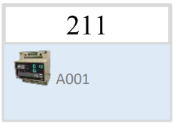
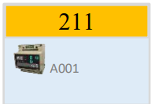
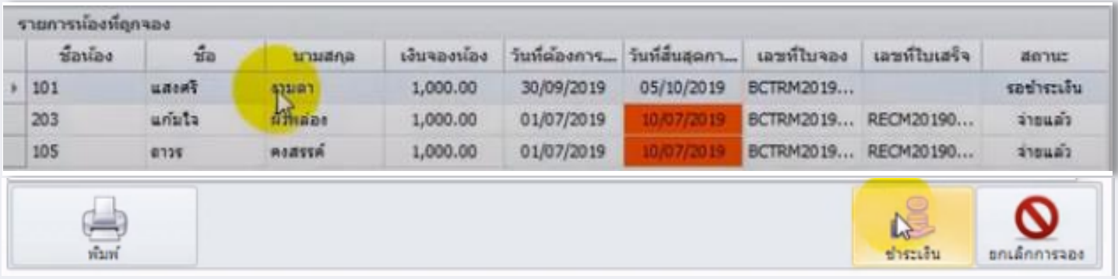
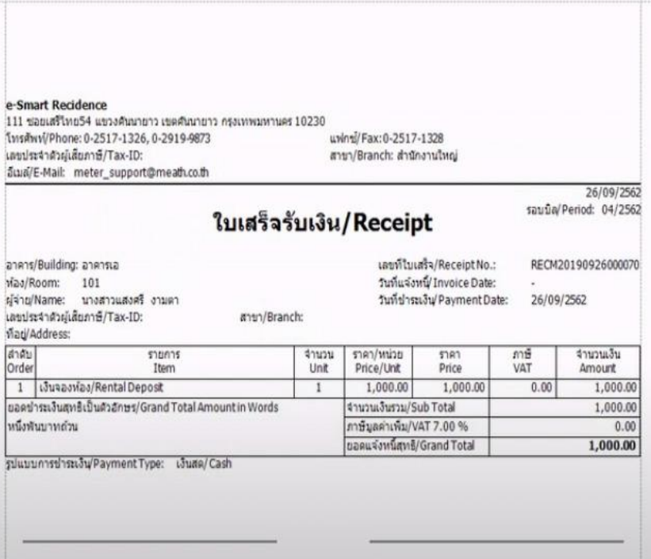
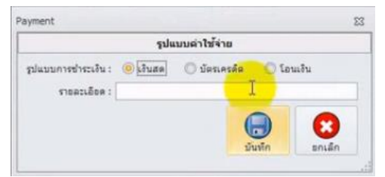
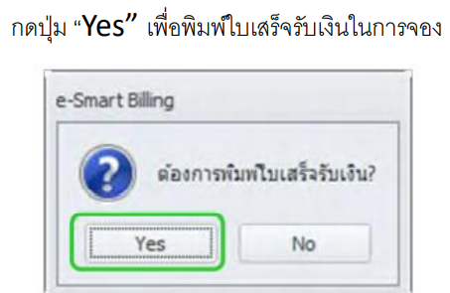
ระบบบริหารห้องพัก (จองห้อง)
เปลี่ยนสถานะข้องเป็นจอง
ยืนยันรายการที่ถูกจ้องแล้ว

Slide 8
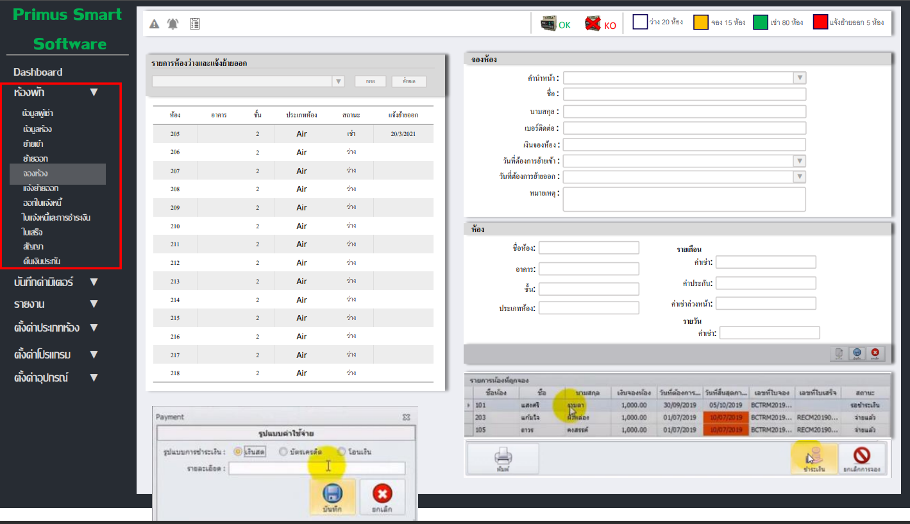
ระบบบริหารห้องพัก (จองห้อง)
ภาพรวมระบบจองห้อง
Pop up

Slide 9
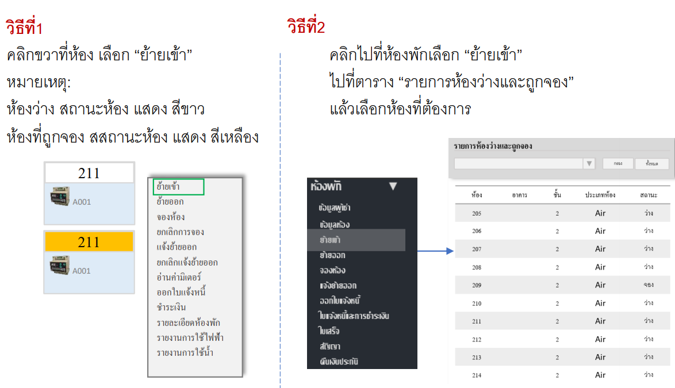
ระบบบริหารห้องพัก (เข้าพัก)
การเข้าระบบเข้าพัก

Slide 10
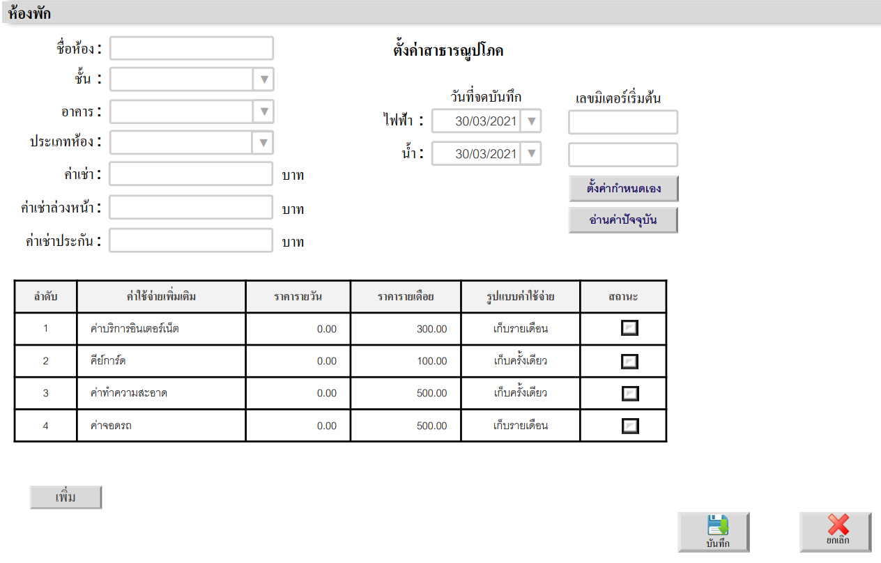
ระบบบริหารห้องพัก (เข้าพัก)
1 ค้นหาห้องว่าง หรือ ห้องที่จองไว้
2 บันทึกข้อมูลห้องที่เข้าพัก
Click เลือก
ข้อมูลห้องเช้าจากรายการที่เลือก
สัญญา
3 เพิ่มรายการ
4 รายละเอียดสัญญา
แสดงเฉพาะห้องที่จอง และ ห้องที่ว่าง

Slide 11
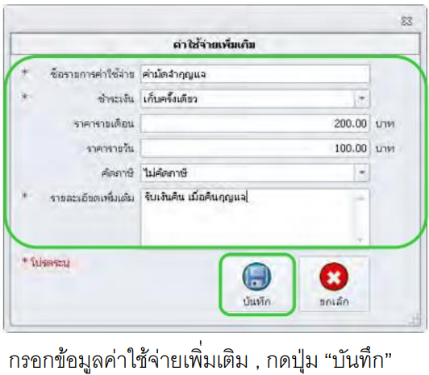
ระบบบริหารห้องพัก (เข้าพัก)
3 เพิ่มรายการ
??? มีอะไรให้เลือกบ้าง

Slide 12
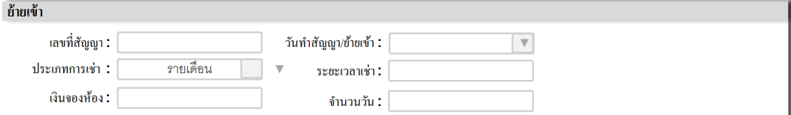
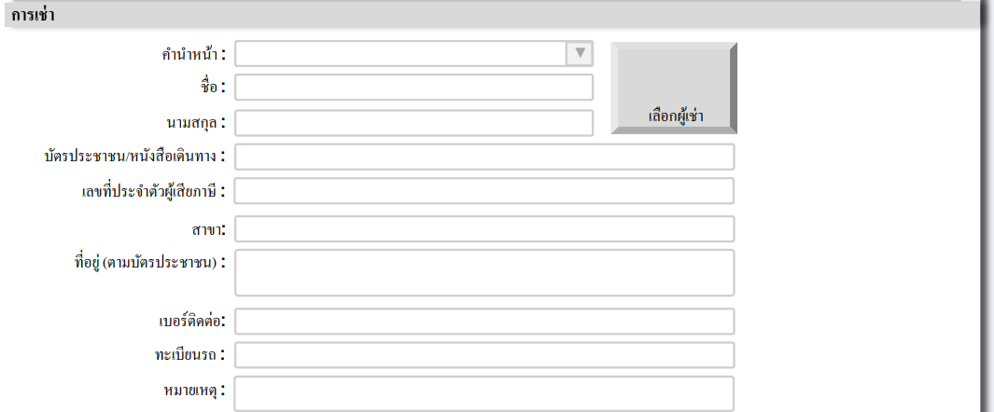
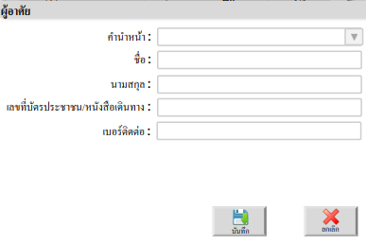
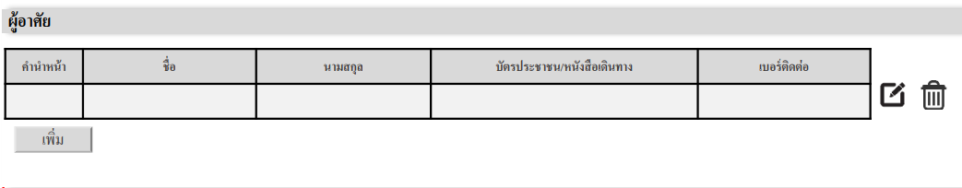
ระบบบริหารห้องพัก (เข้าพัก)
4 รายละเอียดสัญญา
บันทึกข้อมูลสัญญา
บันทึกรายละเอียดผู้พัก
บันทึก
แก้ไข
ลบ

Slide 13
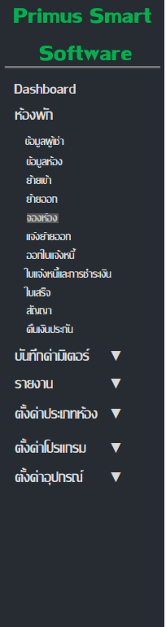
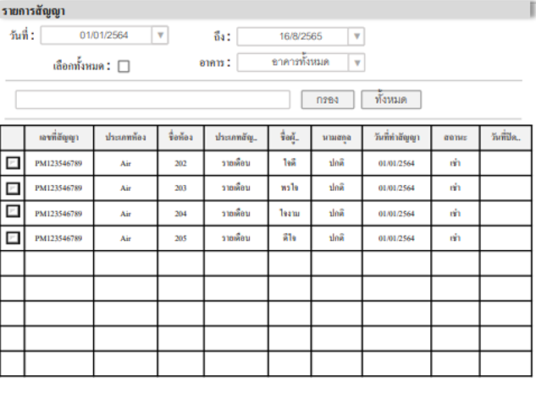
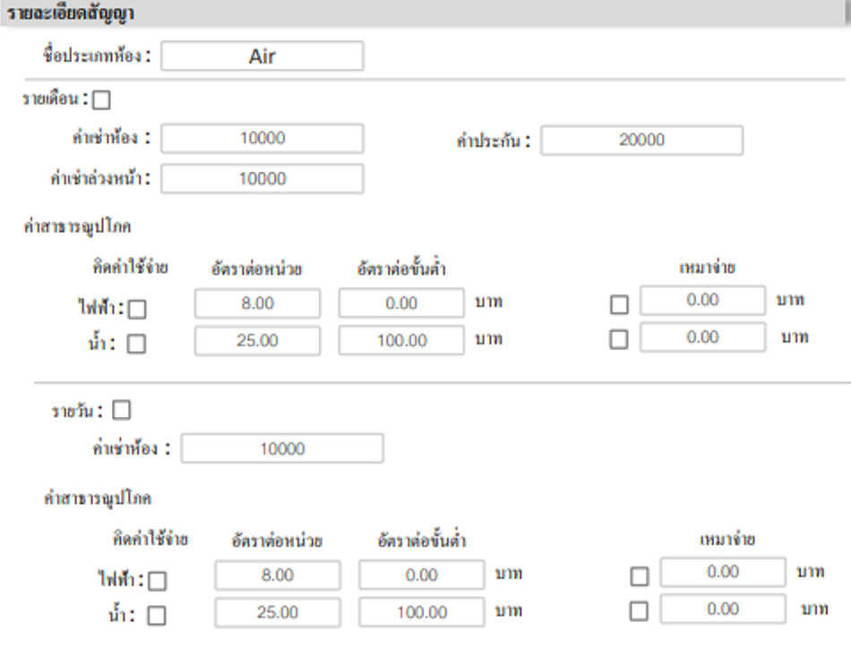
หน้าแสดงสัญญาการเข้า
print
save

Slide 14
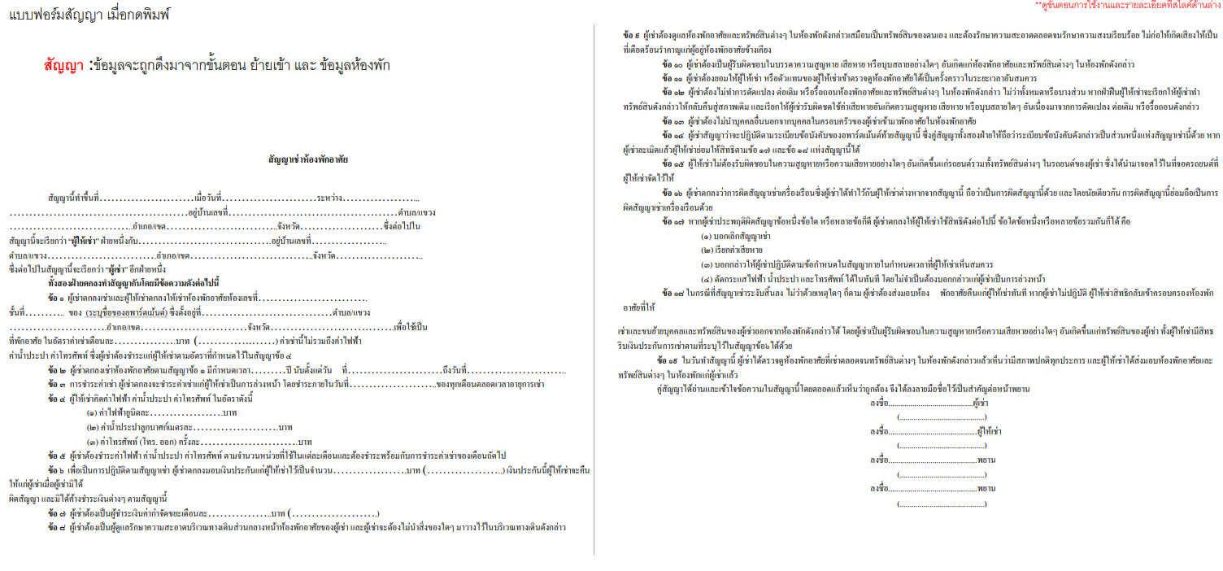
พิมพ์ สัญญา

Slide 15
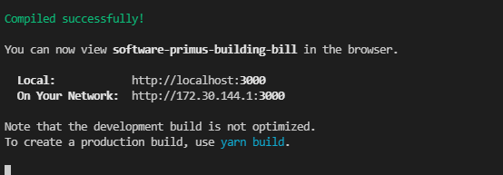
เงื่อนไข ในการพัฒนา
พัฒนาด้วย front end React application
ใช้ Web application API Apollo React
Back End Node JS , route Graph QL Application [ format สำหรับ data ทั้งหมด จะเป็น string , รูปภาพจะเก็บใน แบบ base64 ]
Database Mongodb library mongoose
ห้าม มี warring ในส่วนของ หน้าเว็บ application
Git Hub Link Project rddevprimus/Software-Billing-for-KM24-L (github.com)

Slide 16
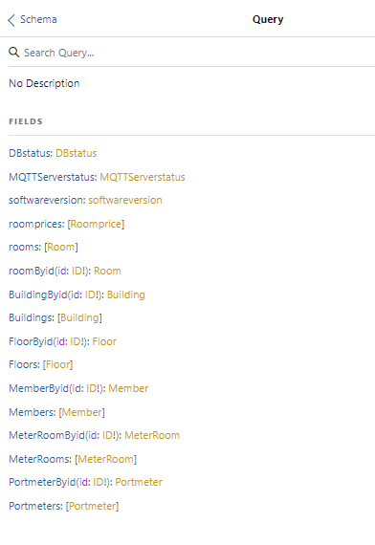
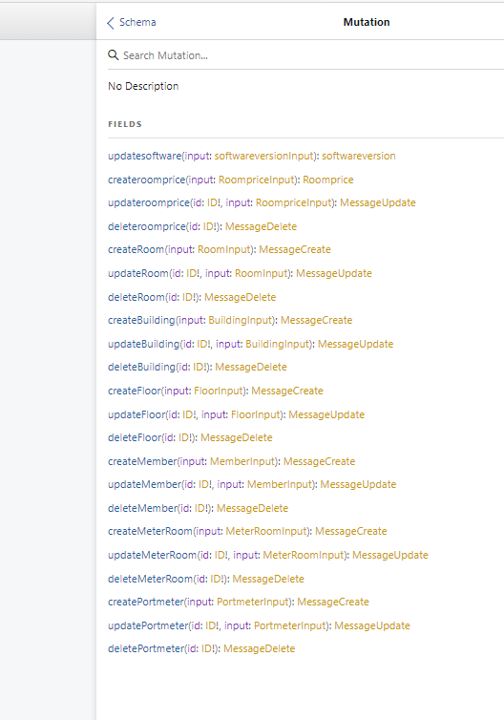
Ex ตัวอย่างหน้า API

